Slide 1
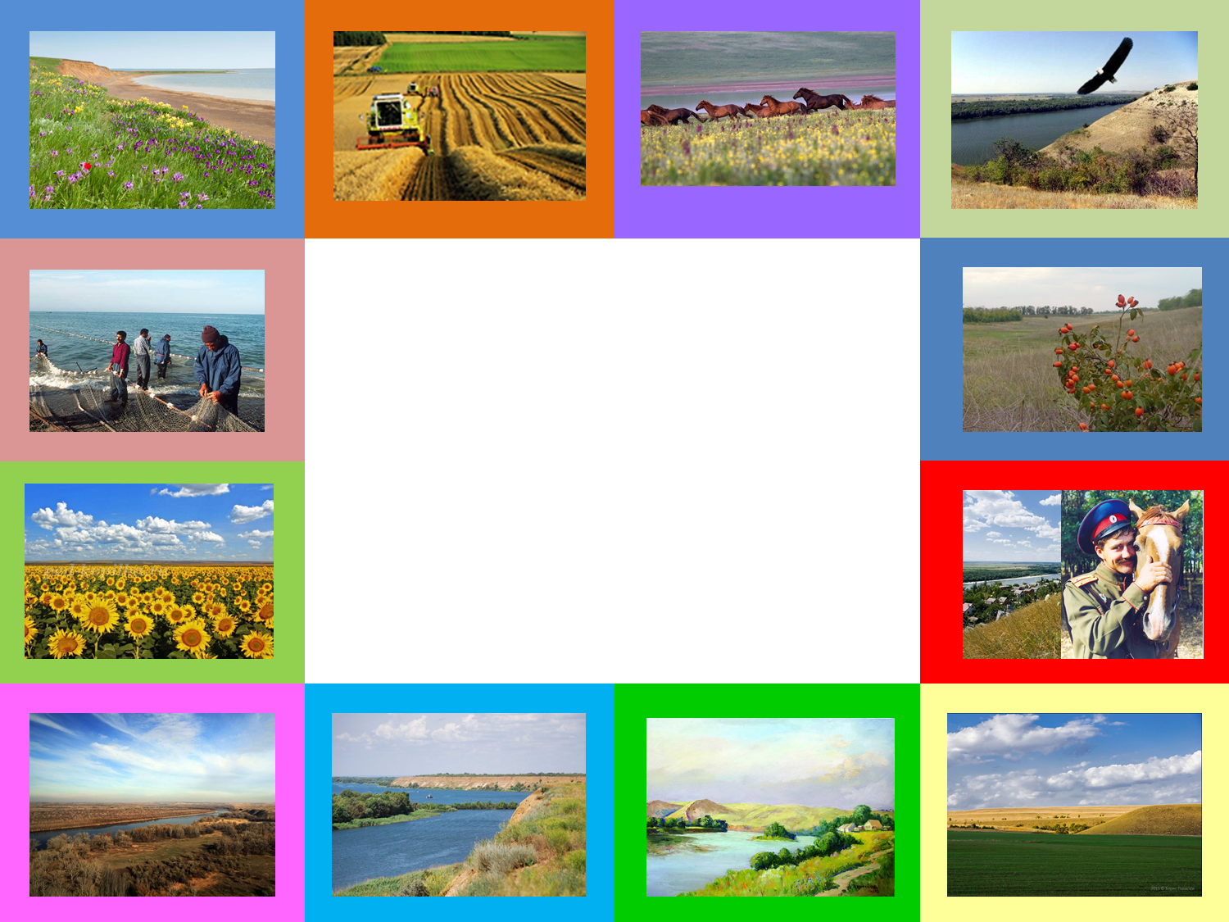

Slide 2
Дорогие ребята!
Предлагаем вашему вниманию краеведческий иллюстрированный электронный указатель «ЗНАЙ НАШИХ». Указатель – это перечень хороших детских книг писателей Ростовской области и произведений о Донском крае для детей от 7 до 14 лет.
Мы постарались сделать электронный указатель простым и понятным для вас. В нём четыре раздела. Все они представлены
на главной странице указателя. Кроме книг, в указатель вошли электронные продукты и интернет-сайты.
Если у вас возникнут трудности при пользовании указателем, советуем обратиться в раздел «Помощь», который поможет сориентироваться в издании. «Листать» страницы указателя можно
с помощью управляющих кнопок.
Мы надеемся, что наш ресурс будет полезен и интересен не только вам,
но и вашим родителям, педагогам, библиотекарям. Знакомьтесь с лучшими книгами, ВЫБИРАЙТЕ наиболее понравившиеся и ЧИТАЙТЕ!

Slide 3
ЗНАЙ НАШИХ:
краеведческий электронный указатель
для детей 7-14 лет.
Составитель: заведующая Детским отделением
МБУК Красносулинского района «Межпоселенческая центральная библиотека» Парапонова В. Л. г. Красный Сулин ул. Ленина, 7 Тел.: (8-863-67)5-27-55 email:sulinlib@ksulin.donpaс.ru http://www.sulinlib.ru

Slide 4
ЗЕЛЁНЫЕ СТРАНИЧКИ
ДОН БЫЛИННЫЙ И ЛЕГЕНДАРНЫЙ
ЛЮДИ ЗЕМЛИ ДОНСКОЙ
ПИСАТЕЛИ ДОНА ДЕТЯМ
ПОМОЩЬ

Slide 5
Алфавитный Указатель названий
ПОМОЩЬ
Алфавитный Указатель АВТОРОВ
Условные обозначения
НА ГЛАВНУЮ

Slide 6
Алфавитный Указатель АВТОРОВ
Алмазов б. а.
Аматуни п. г.
Астапенко м. п.
Атланова н. с.
Банцевич в. н.
Василенко и. д.
Волошинова л. ф.
Гасенко г. с.
Геращенко а. и.
Гриценко а. и.
Губарев в. г.
Долинский д. м.
Дьяконов ю. а.
Егоров н. м.
Жак в. к.
Изюмский б. в.
Кисилевский в. е.
Коркищенко а. а.
Костарев н. с.
Лебеденко п. в.
Моложавенко в. а.
Оленич-гнененко а. п.
Павлова н. м.
Панова в. ф.
Петров (бирюк) д. и.
Сёмин в. н.
Скрёбов н. м.
Скрипов а. н.
Софронов а. в.
Суичмезов а. м.
Суханова н. а.
Харламов ю. и.
Чехов а. п.
Шолохов м. а.
Яковлев п. н.

Slide 7
Алфавитный Указатель названий
а
А и Б сидели на трубе Алмаз – драгоценный камень Алые погоны Антошка Артёмка Атаман Платов
Б Бабочки Бегство в Соколиный бор Белолобый Белый шиповник Бисеринка Боец ополчения Большая путаница Бомбар-1
в В дальнем лимане В пещерах мурозавра В поисках доли В путь-дорогу дальнюю В тридевятом царстве В цвету родная степь Валя и Володя Ванька Весна в горах
Весёлый край
Весёлый телевизор Весь в дедушку Власть над землёй Внуки красного атамана Во славу Отечества Волк на аркане Волшебная шкатулка Волшебники труда Волшебное лукошко Восемь волшебных желудей Всадник на вороном коне
Г
Гаяна
Голубой экспресс
Горнист
Городок наоборот
Град за лукоморьем
Граница в роще сосновой
д
Далеко ли твоя Луна?
Девка-синеглазка
Девочка из радуги
Дед мороз
День лошади
Детвора
Дзынь-Фу-Фун
Для того, чтобы жить
До самого синего Дона
Доброе сердце дороже красоты
Доброе солнце
Дон Иваныч
ж
Жёлтый, белый, лиловый
Жеребёнок
Живая бусинка
Жизнь и приключения Заморыша
Журавлиный луг
з
За волю вольную!
За желтым ериком
Заветная шкатулка
Загадки цветов
Звёздочка
Здравствуй, солнце!
Зелен-камень
Зелёный глазок
Зелёный мальчик
Земляничка
Зимние гости
Зимние сказки
Золотинки
к
Как приехал дед Мороз
Как тур из неволи бегал
Каштанка
Клуб отважных
Ключ от моря
Когда начинается утро?
Компас
Кондратий Булавин
Королевство кривых зеркал
Котята
Красные дьяволята
Крылатка-неудачница
Ксюша и два Лёши
Кто на полочке живёт?
Кто сильней?
Кто склевал звёзды
л
Ласточка-звёздочка
Легенды Танаиса и Меотиды
Ливень
Любопытными глазами
м Мальчики Многоэтажная планета Мудрецы Мышонок заблудился

Slide 8
н На лесной тропе На машине Настя Колобкова Нахалёнок Наша взяла Наши дети Не видели – увидим Не это, не то, а неведомо что Незнакомый насекомым Немало нас, таких ребят Нина Грибоедова о Олень и ёж Операция «Дозор» п Павлик Морозов Парадокс Глебова Парень – что надо! Первое мая Первый ученик Перед присягой Перестройка Песенка-лесенка Плевенские редуты Повесть о Вите Черевичкине Под неспокойною звездою Подкидыш Подполковник Ковалёв Полосатые чудаки Поречни и жемчуг Посмотрите – я расту! Почему я почемучка? Преданье старины глубокой Призвание Приказ самому себе Про всех сразу Про зверей
Про медведя Птички-странички Путешествие на Утреннюю Звезду Пылающие алтари р Разные разности Разными глазами Рассказы о юных героях Расту Рената
с
Самый красивый конь
Светлый Берест
Светлячки
Седьмой канал
Секрет
Секрет на букву «В»
Селангинелла – дитя пустыни
Сергей Иванович и Таня
Серёжа
Синева
Сказание об Ольге
Сказания о лошадях и людях
Сказка о Старом Адмиралтейском Якоре
Сказка о Юппи
Сказки бабы Груши
Сказки про игрушки
Сказки Тихого Дона
Скифы в остроконечных шапках
Случай на Маныче
Солнечные прятки
Солнечные часы
Соловьиные зорьки
Соляной шлях
Спутник мой незримый
Старая лошадь Зина
Степные рыцари
Степь
Страна буквария
Судьба командарма Миронова
Суматоха
Считаю до трёх!
т
Тайна богатого колодезя
Тайна комдива
Тайна Пито-Као
Тайны степного леса
Твой светлый дом
Толстопятые друзья
Только вместе
Требуется король
Трое на острове
ф
Федотка
Федотка и другие
х
Ханский ярлык
Христово воинство
ч
Чао – победитель волшебников
Часы веков
Чудесная лестница
Чу-ди-ки
Чудо-чудеса
Чьи башмачки?
ш
Шхуна «Мальва»
Щепочка и камешек
я
Я вернусь с победой, мама
Я иду искать
Я спешила в детский сад
Янтарики

Slide 9
Книги из фонда детского отделения Красносулинской межпоселенческой центральной библиотеки
Условные обозначения
Книги, которые можно прочитать онлайн
Полезные ссылки
НА ГЛАВНУЮ

